Slide 1
AI 입문
제어계측공학과 최정선
201720647

Slide 2

















목차
A table of Contents
▪
▪
▪

Slide 3
Part 1
인공신경망의 뉴런모델
신경망
신경망
- 인간의 두뇌를 모방한 연결주의의 대표적 AI 기술
- 안정적인 학습 기능, 병렬처리와 에러 감내 등의 장점
- 초기부터 음성, 영상, 자연어 처리 등에 많은 응용
단층 신경망 : 퍼셉트론 알고리즘
다층 신경망 : 멀티퍼셉트론 알고리즘, FNN(일반신경망)
심층 신경망 : 딥러닝

Slide 4
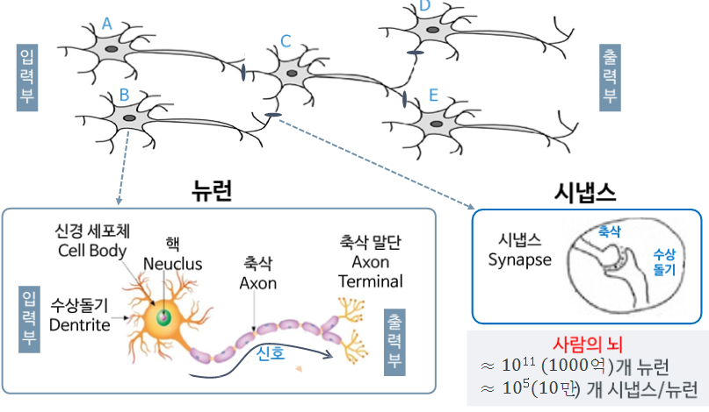
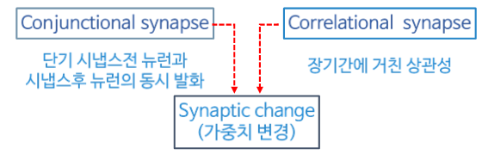
Part 1
인공신경망의 뉴런모델
뉴런과 시냅스
Hebbian rule
두 인접 노드간 발화 경향 변화
전달정보가 많으면 시냅스와 연결강도 증가

Slide 5
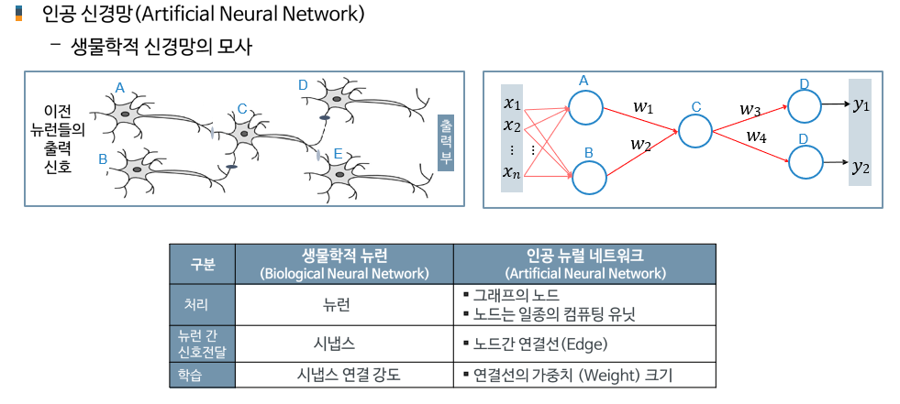
Part 1
인공신경망의 뉴런모델

Slide 6



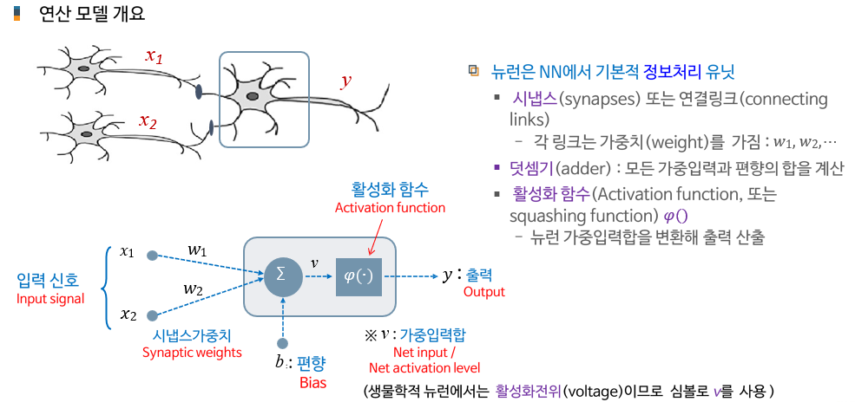
Part 1
인공신경망의 뉴런모델

Slide 7
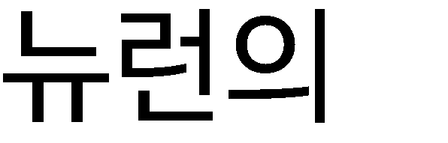
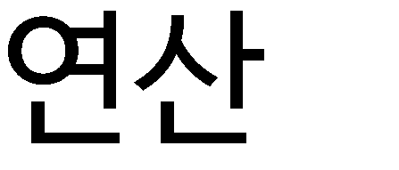
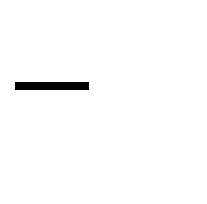
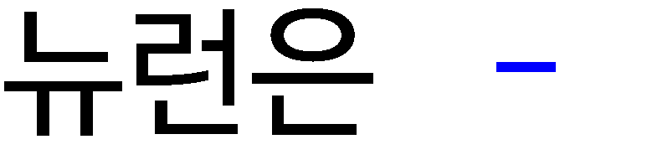
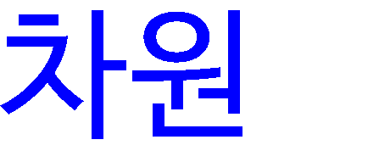
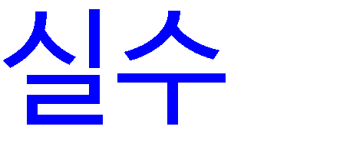
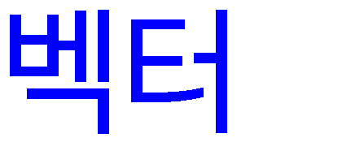


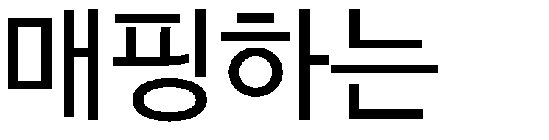
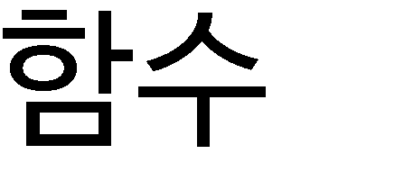
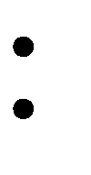
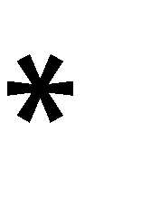






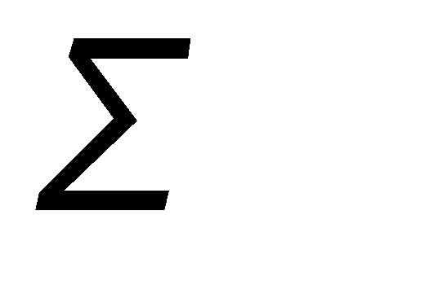






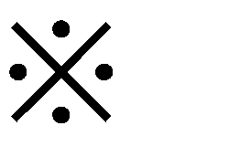
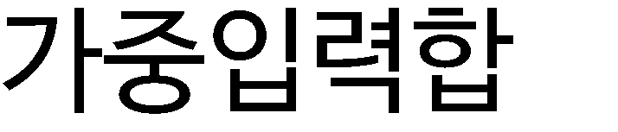
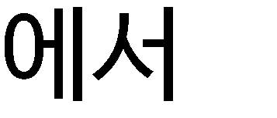

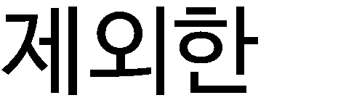
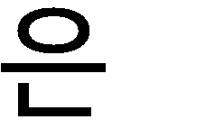

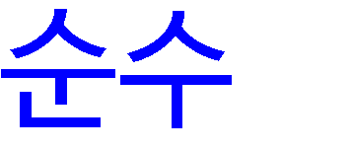
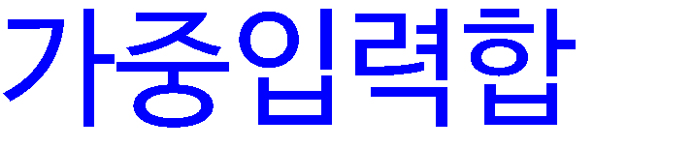
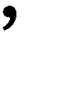
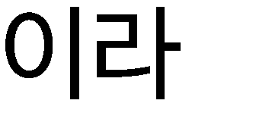
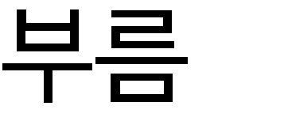
Part 1
인공신경망의 뉴런모델
𝑝
1
𝑓: 𝑅^{𝑝} → 𝑅
𝑤₁
𝑥₁
𝑤₁
𝑤₂
𝑥₁
𝑏
𝑤₂
𝑥₂
𝑣 𝑦
𝑥₂
출력
Output
𝑦
𝑣
𝜑 ∙
𝑤_{𝑝}
⋮
𝑥_{𝑝}
𝑤_{𝑝}
𝑦 = 𝜑 𝑣
𝑥_{𝑝}
𝑏
𝑣 = 𝑥₁𝑤₁ + 𝑥₂𝑤₂ + ⋯ + 𝑥_{𝑝}𝑤_{𝑝}+b
𝑝
= ෍ 𝑥_{𝑖}𝑤_{𝑖} + 𝑏
𝑖=1
𝑣
_{σ}𝑝
𝑤_{𝑖} 𝑥_{𝑖}
𝑖=1

Slide 8
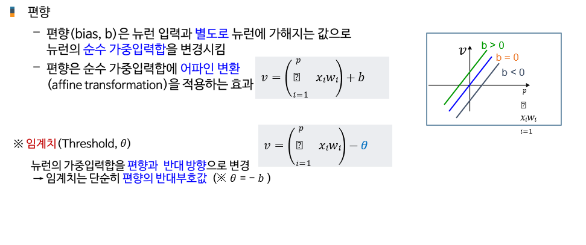
Part 1
인공신경망의 뉴런모델

Slide 9



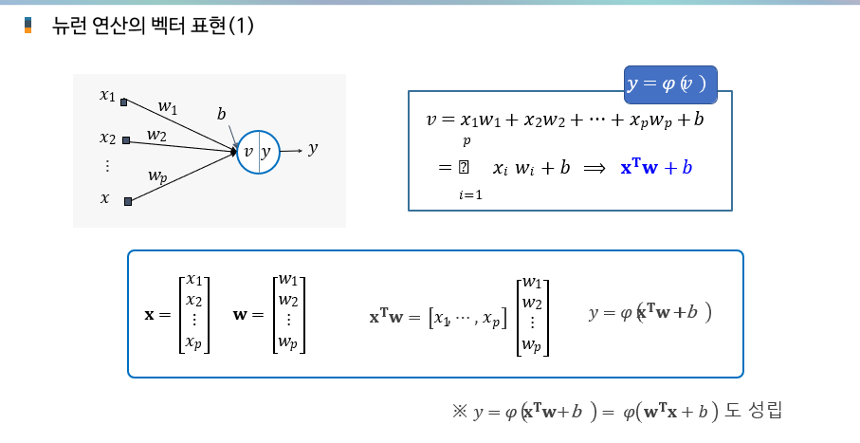
Part 1
인공신경망의 뉴런모델

Slide 10
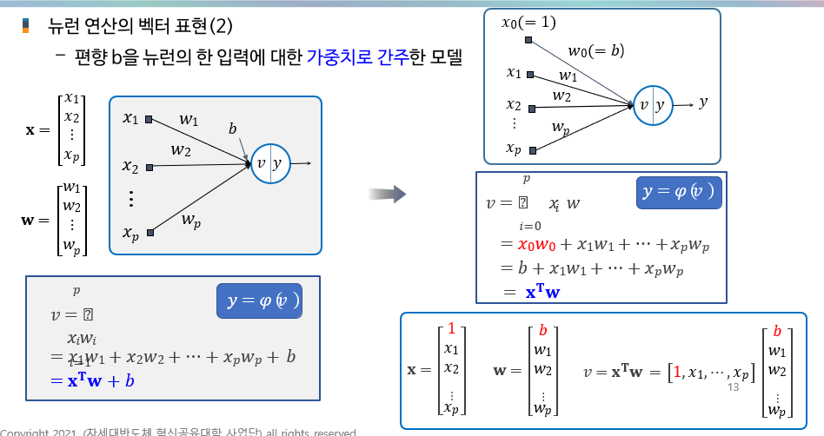
Part 1
인공신경망의 뉴런모델

Slide 11
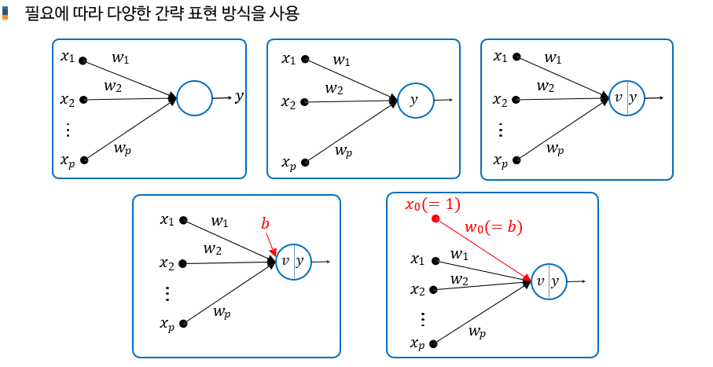
Part 1
인공신경망의 뉴런모델

Slide 12


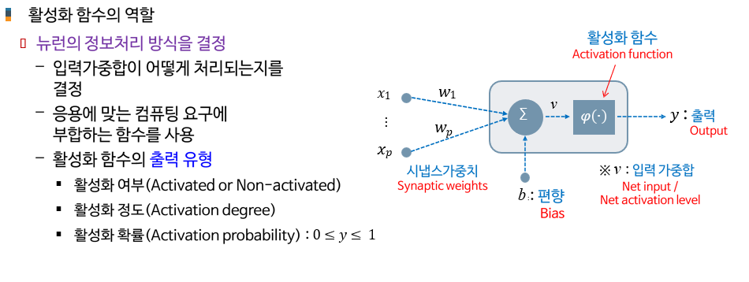
Part 1
인공신경망의 뉴런모델

Slide 13








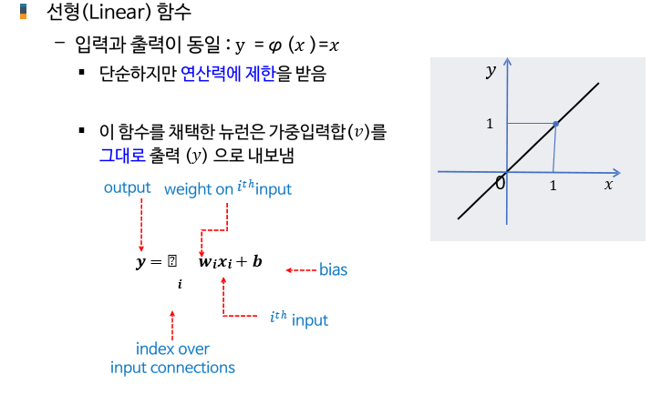
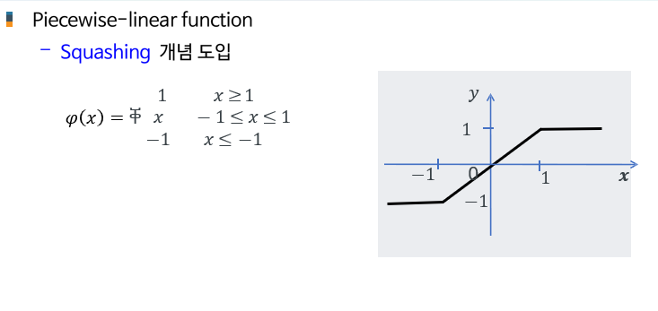
Part 1
인공신경망의 뉴런모델

Slide 14
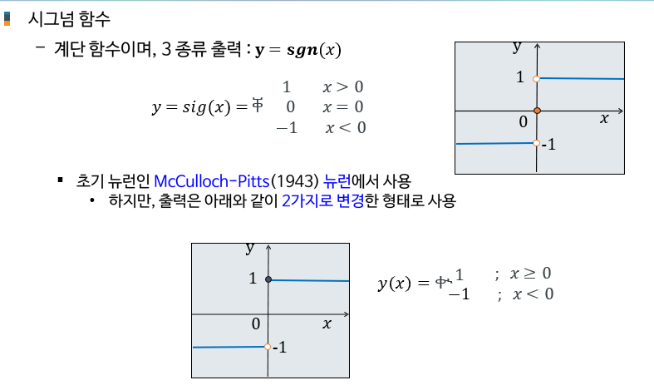
Part 1
인공신경망의 뉴런모델

Slide 15
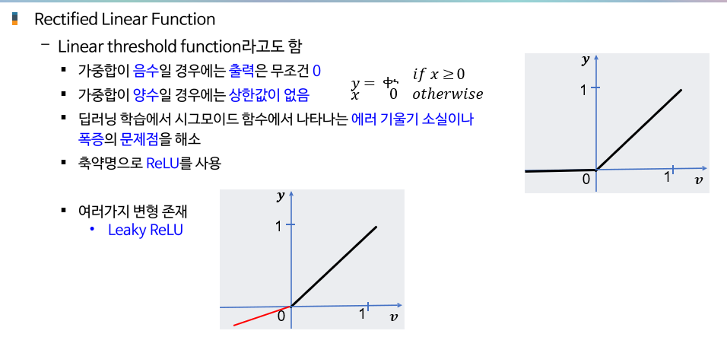
Part 1
인공신경망의 뉴런모델

Slide 16

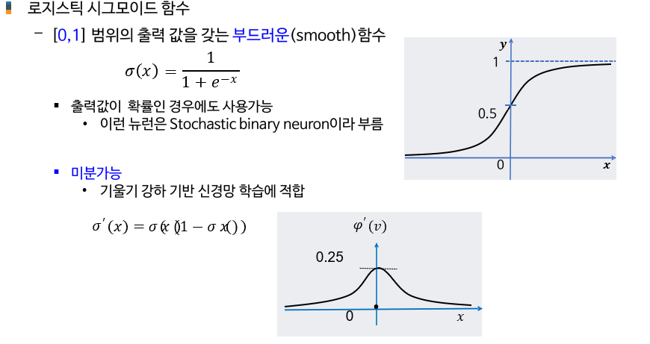
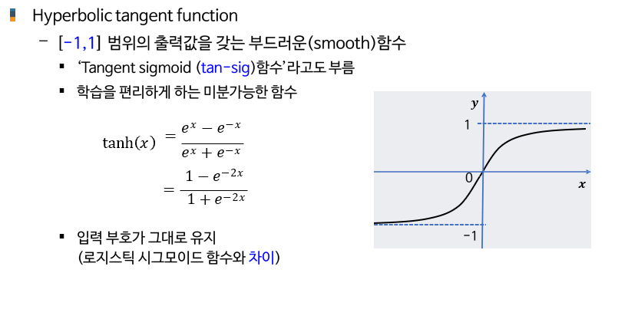
Part 1
인공신경망의 뉴런모델

Slide 17

Part 2,
뉴런기반 신경망의 구성

Slide 18
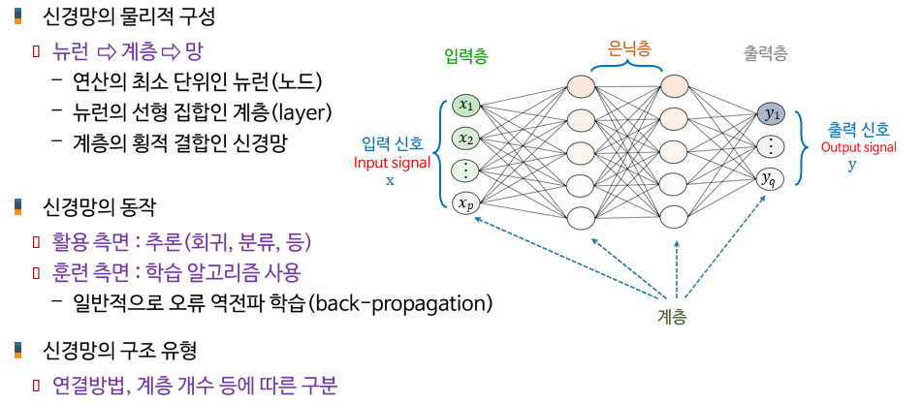
Part 2
뉴런 기반 신경망의 구성

Slide 19


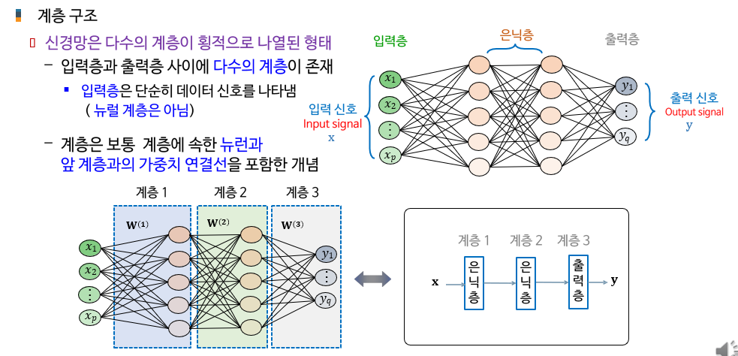
Part 2
뉴런 기반 신경망의 구성

Slide 20
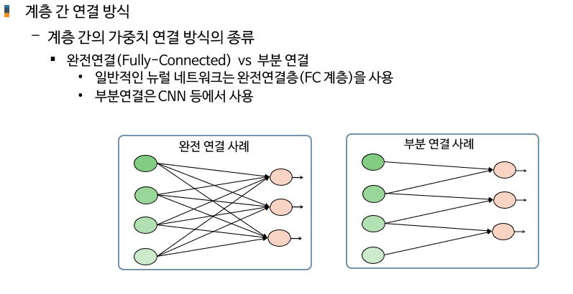
Part 2
뉴런 기반 신경망의 구성

Slide 21
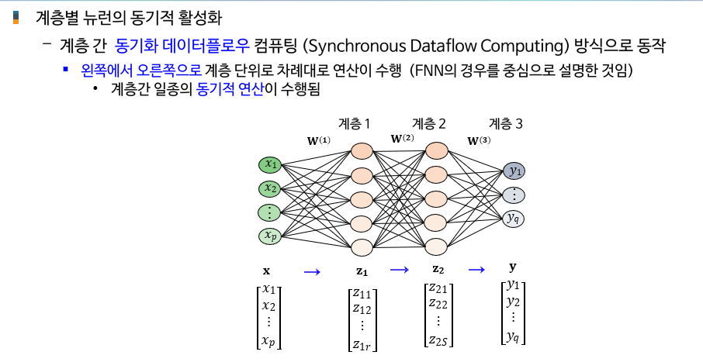
Part 2
뉴런 기반 신경망의 구성

Slide 22
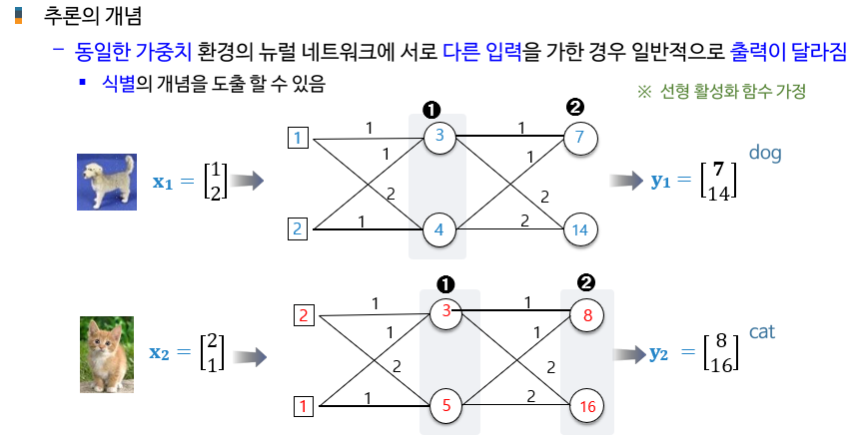
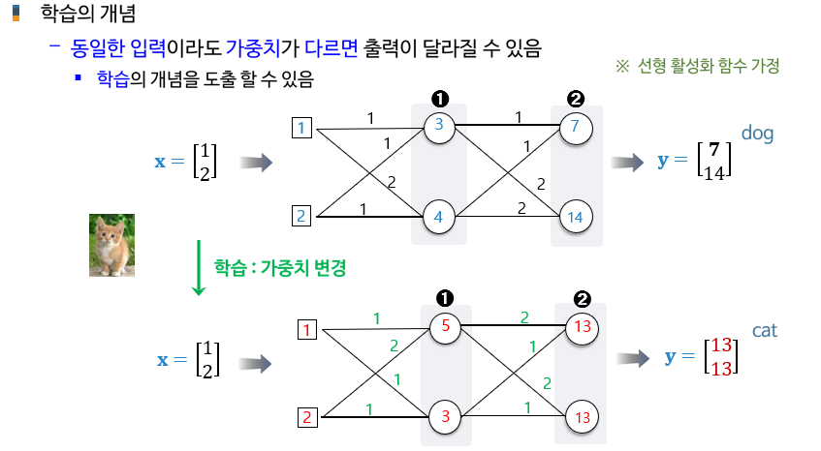
Part 2
뉴런 기반 신경망의 구성

Slide 23
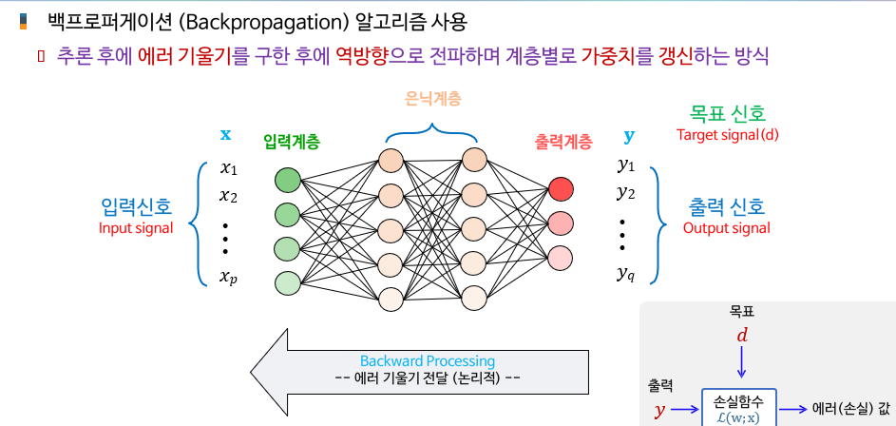
Part 2
뉴런 기반 신경망의 구성

Slide 24



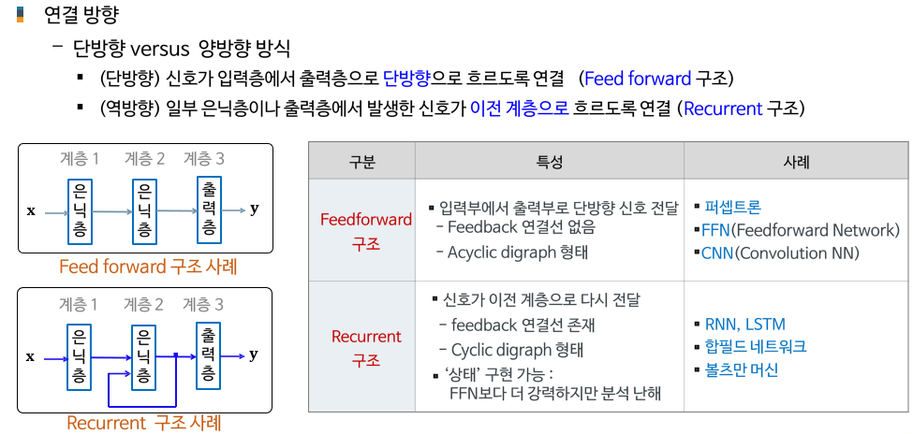
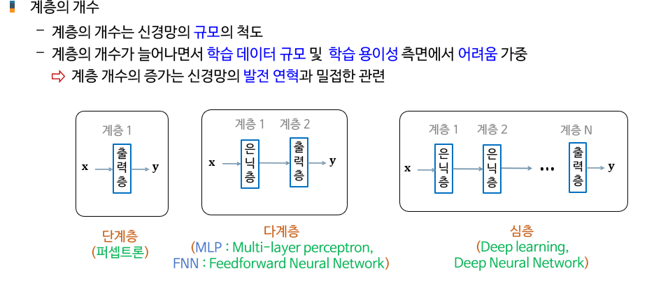
Part 2
뉴런 기반 신경망의 구성

Slide 25

Part 3,
단층 신경망: 퍼셉트론

Slide 26
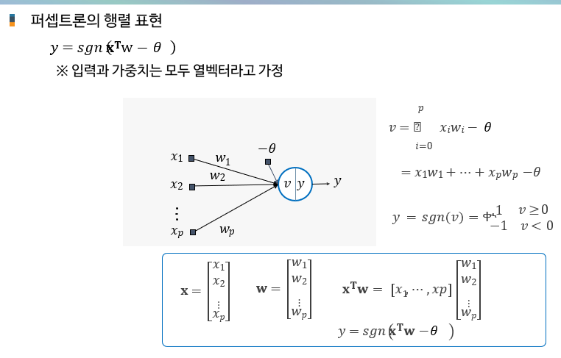
Part 3
단층 신경망 :퍼셉트론

Slide 27

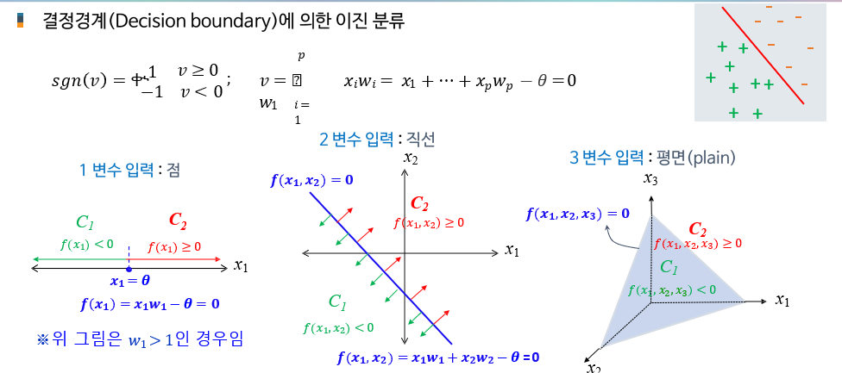
Part 3
단층 신경망 :퍼셉트론

Slide 28
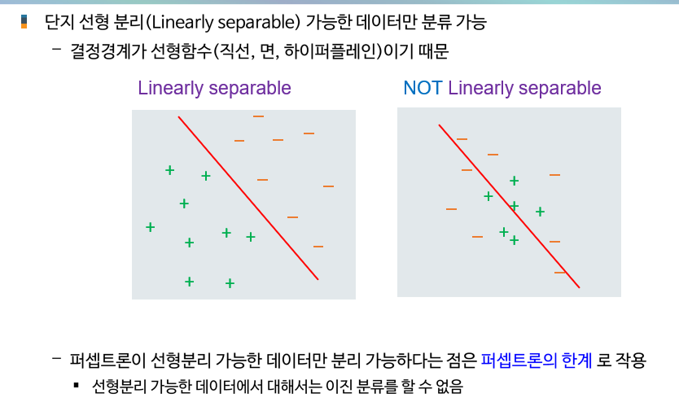
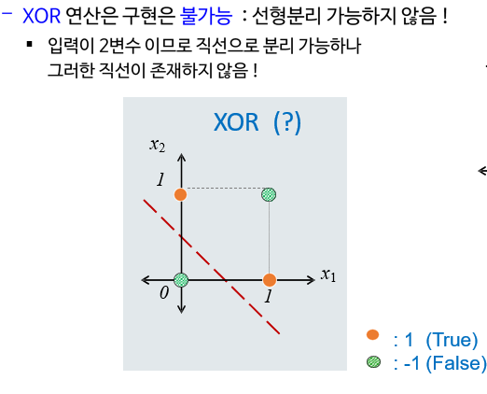
Part 3
단층 신경망 :퍼셉트론

Slide 29


Part 3
단층 신경망 :퍼셉트론

Slide 30


Part 3
단층 신경망 :퍼셉트론

Slide 31

감사합니다.

